Slide 1
Môže Machine Learning zachrániť budúcu úrodu vína?
Vyzerá, že áno!
Name: Stanislav Hrivňak

Slide 2
Agenda
Definícia problému – ochorenie ESCA
Machine Learning vs. Deep Learning - je to to isté?
Ukážka kódu riešenia (Python) pre „klasický“ Machine learning
Ukážka kódu riešenia (Python) pre Deep learning
Ukážka implementácie mobilnej aplikácie a Flask aplikácie mapy výskytu
Vízia budúcnosti

Slide 3
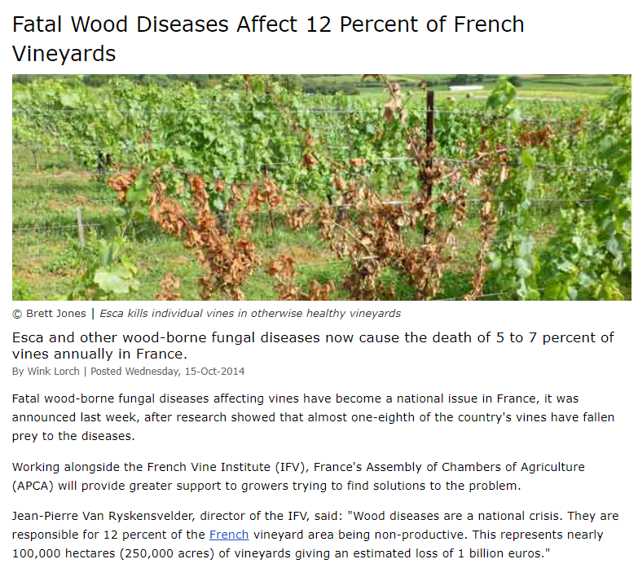
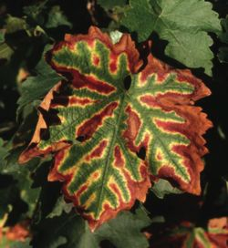
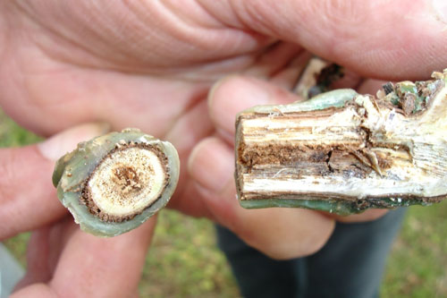
ESCA – choroba 21. storočia vo vinárstve

Slide 4
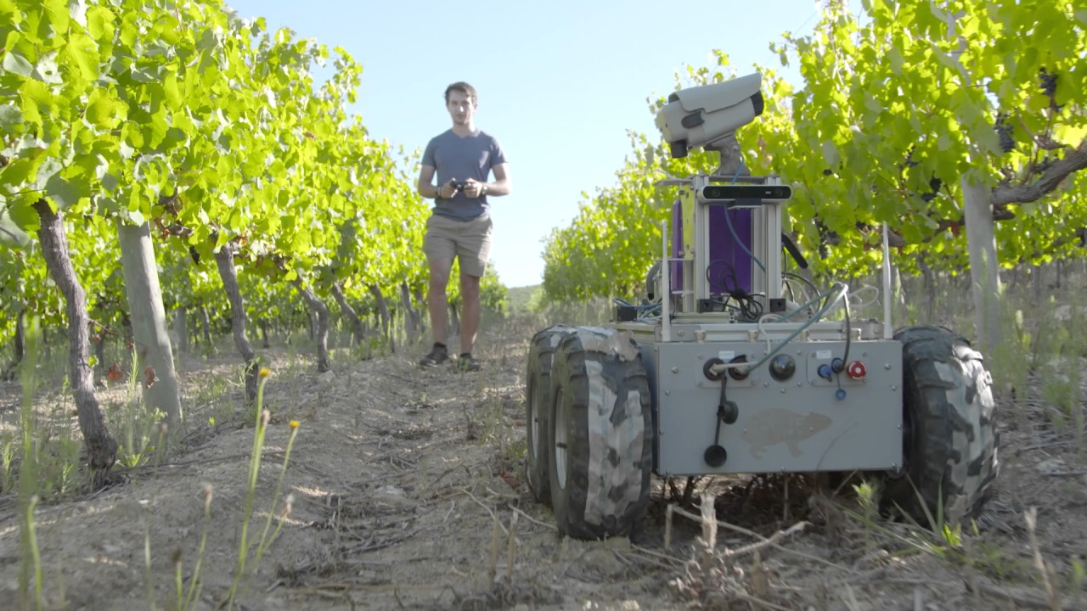
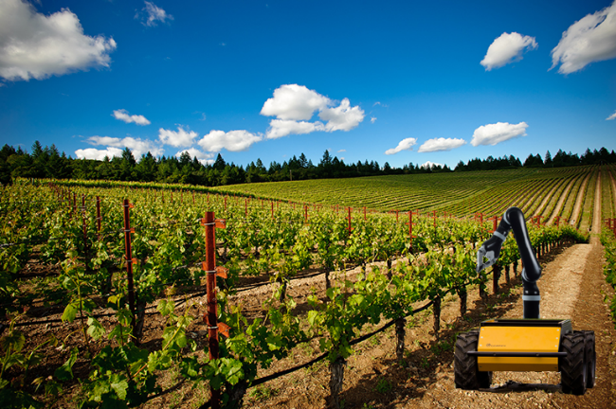
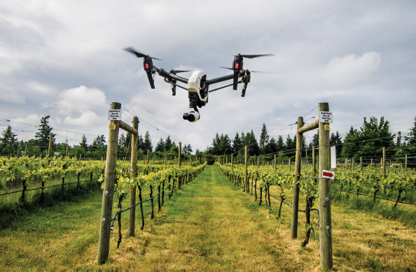
Náznaky riešení

Slide 5


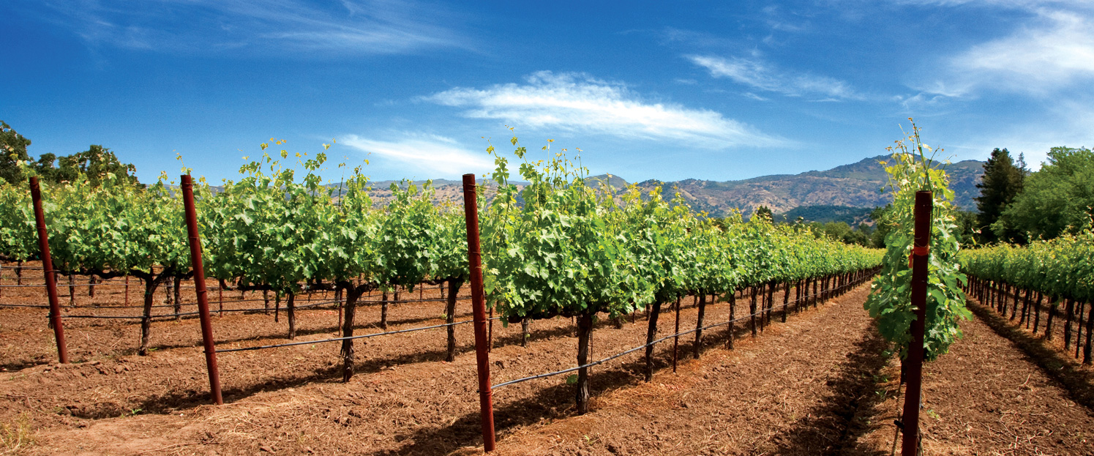
Hackathon: “Save the vineyard!”

Slide 6
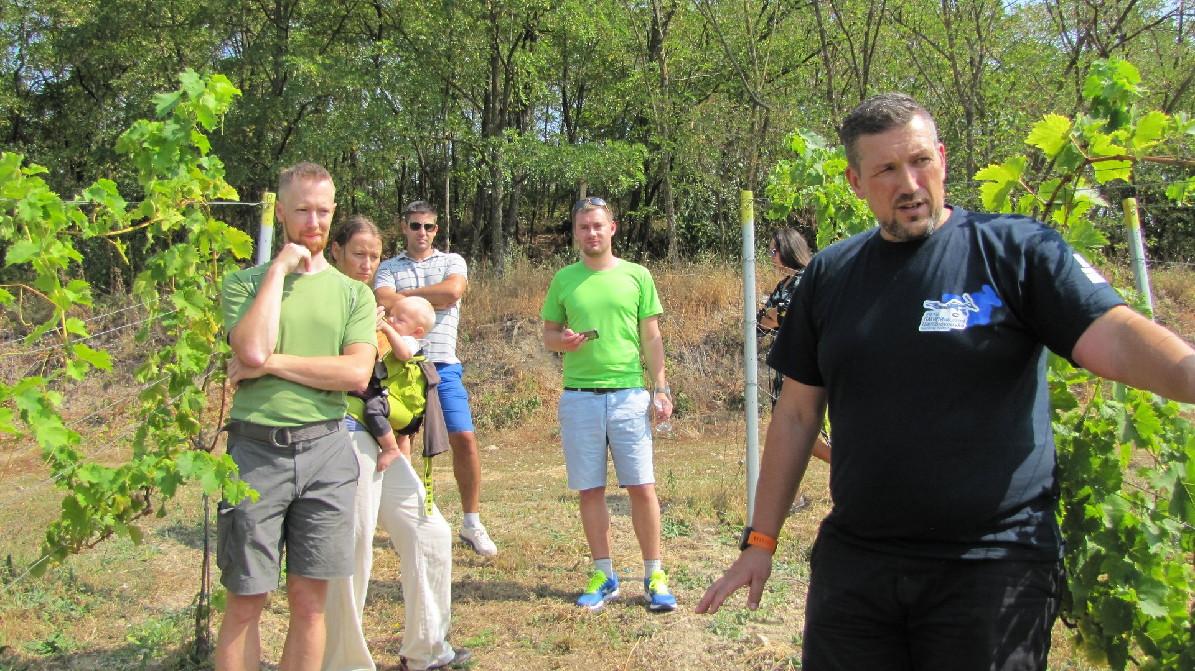
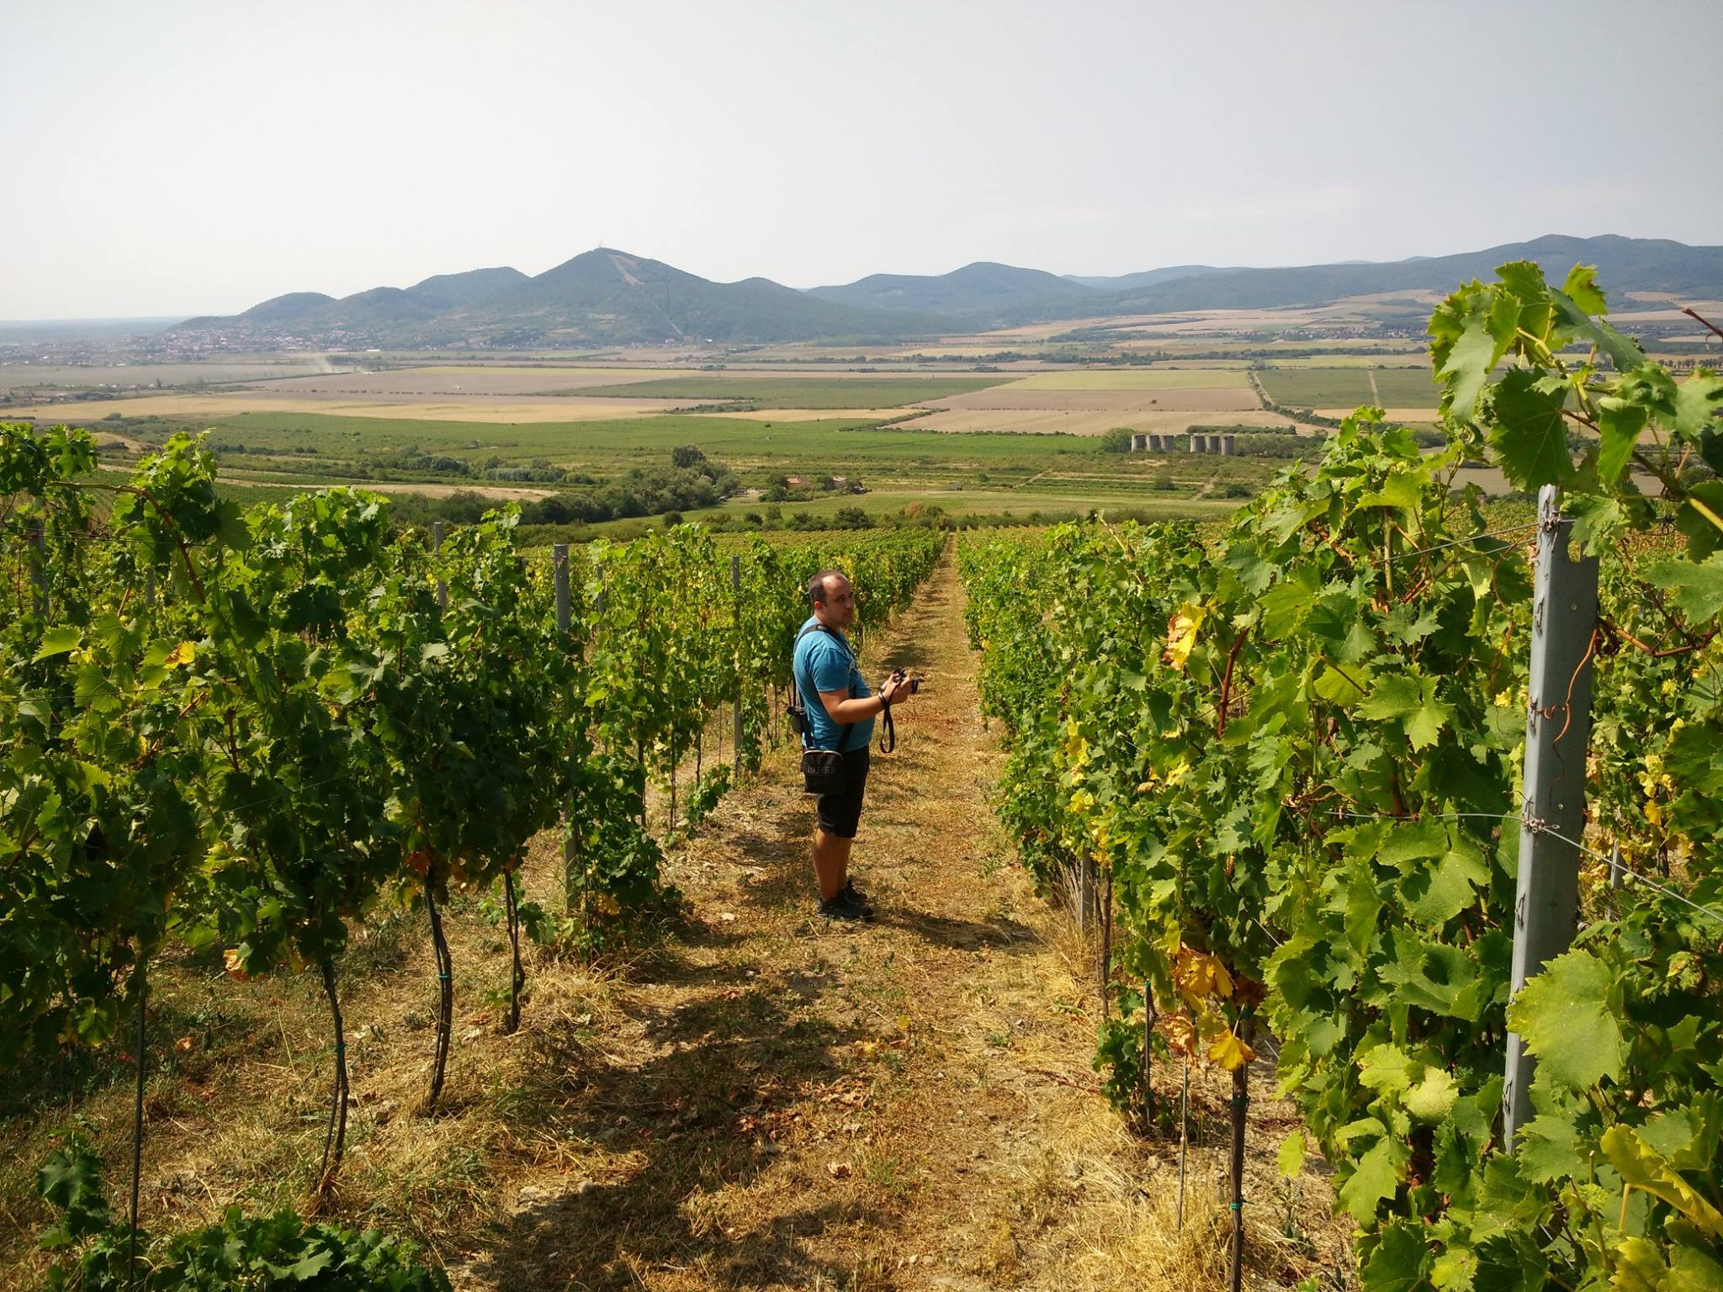
Dataset vytvorený priamo vo vinici

Slide 7
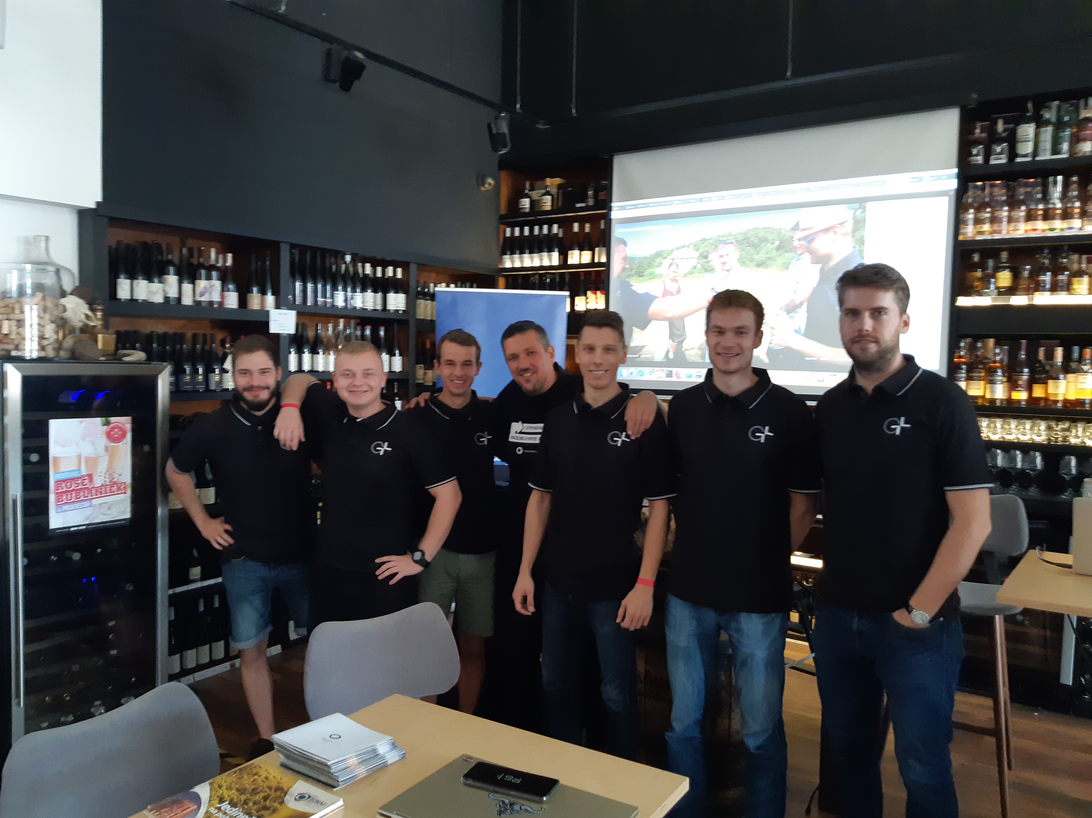
Členovia víťazného tímu ☺

Slide 8
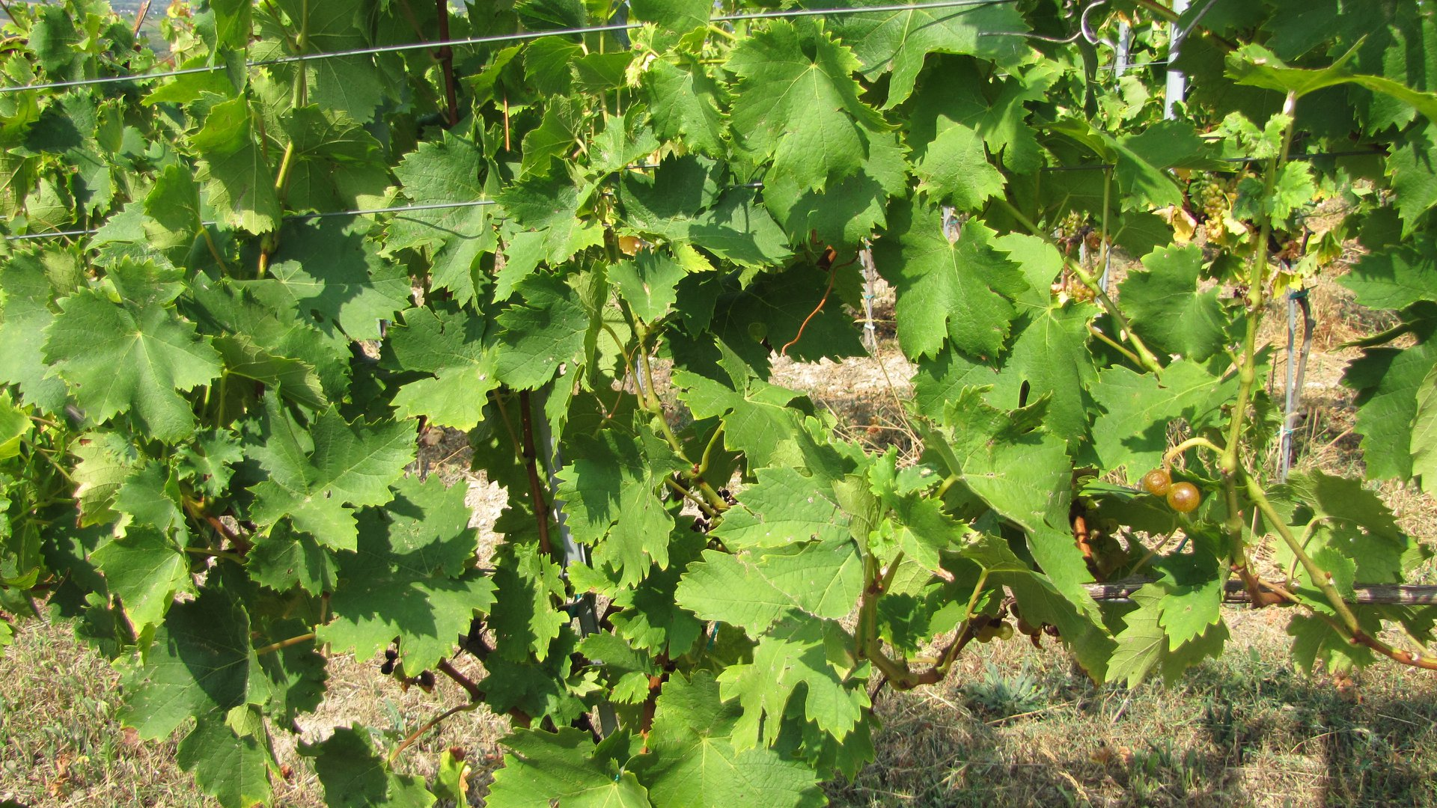
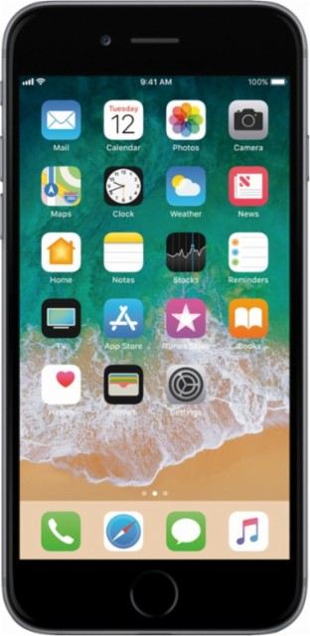
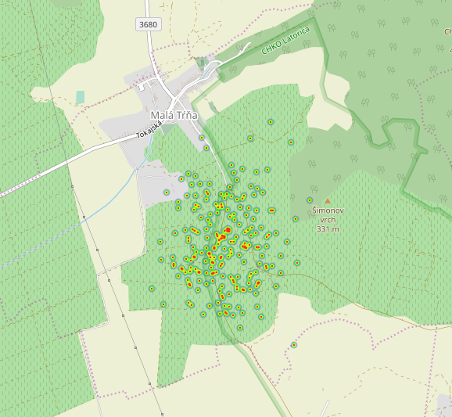

Overview nášho PoC riešenia
Zdravý
Esca
Suchý
ML engine

Slide 9





Použité technológie
Zdravý
Esca
Suchý
ML engine

Slide 10
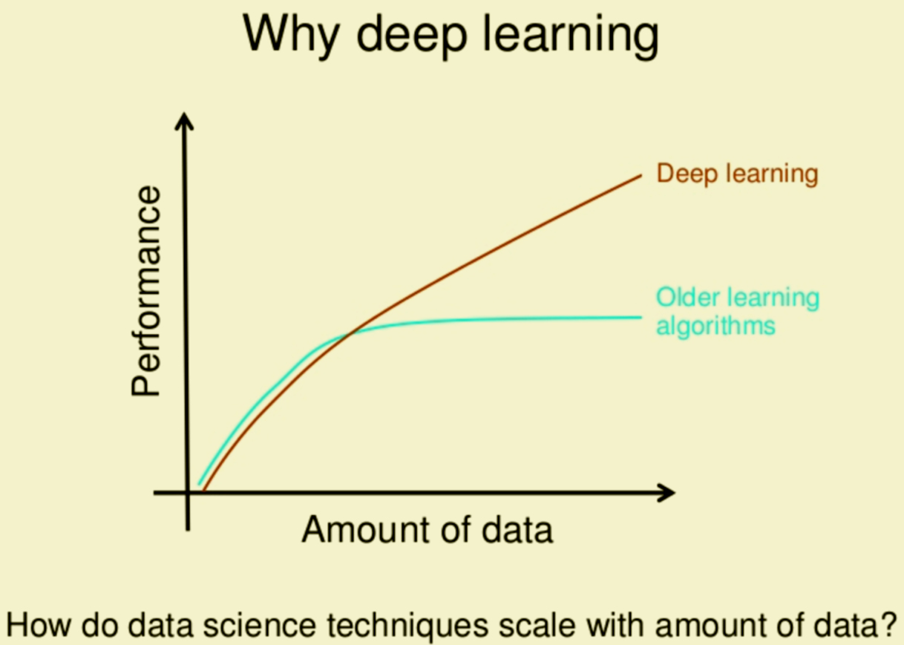
Machine Learning
Deep Learning
„Ručný“ feature engineering – potrebný data preprocessing
Hardwarovo menej náročné (CPU,RAM)
Na tréning stačí aj menej dát
Menej komplexné modely – limitovanejšia performance
Zvyčajne dobre interpretovateľné
Automatický feature engineering – možnosť „surovejších“ dát
Hardwarovo viac náročné (CPU/GPU,RAM)
Na tréning potrebuje veľa dát
Komplexnejšie modely - v mnohých úlohách lepší performance
Zvyčajne ťažké na interpretáciu

Slide 11
Ukážka kódu pre Machine Learning riešenie

Slide 12
Ako sa to naučiť
Machine Learning course (Andrew Ng - Coursera)
https://www.coursera.org/learn/machine-learning
CS 229 – Machine Learning (Stanford)
https://www.youtube.com/playlist?list=PLA89DCFA6ADACE599
Deep Learning specialization (Andrew Ng)
https://www.coursera.org/specializations/deep-learning

Slide 13
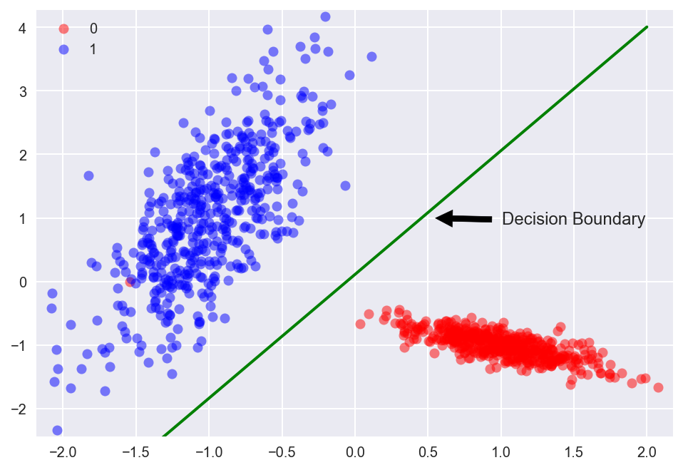
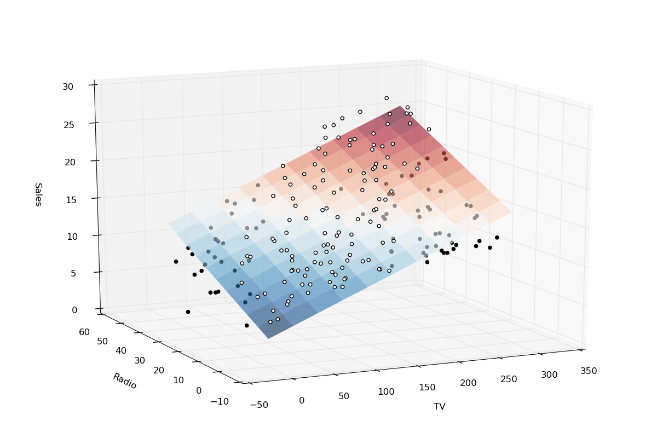
Lineárna / Logistická regresia

Slide 14
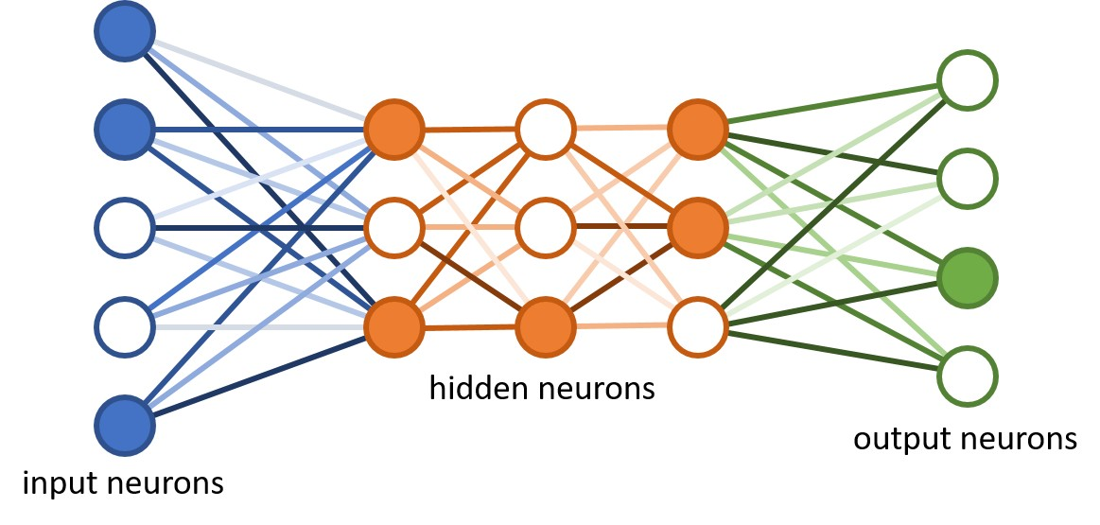
Neurónové siete

Slide 15
Neurónové siete

Slide 16
Konvolučné neurónové siete

Slide 17
Konvolučné neurónové siete

Slide 18
Konvolučné neurónové siete

Slide 19
Konvolučné neurónové siete

Slide 20
Konvolučné neurónové siete

Slide 21
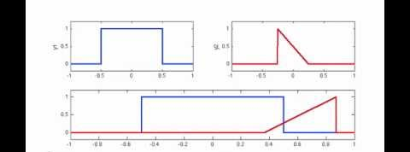
Ono to nie je to klasická konvolúcia...

Slide 22
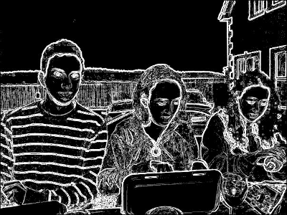
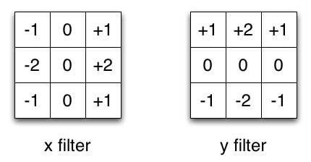
Iný náhľad na vec - Sobel filter

Slide 23
Ukážka kódu pre Deep Learning riešenie

Slide 24
Použité technológie
Zdravý
Esca
Suchý
ML engine

Slide 25
Mobile app + Flask web app ukážka

Slide 26
Vízia do budúcnosti
Získať väčší dataset fotiek
Pretrénovať modely na väčšom datasete
Prejsť od mobilu k robotovi

Slide 27
Thank you
Spolupracovali: Daniel Kuchta, Ondrej Palkoci, Jozef Bujňák, Šimon Mackovjak, Michal Bavlšík

